Slide 1
消去遊戲製作
林照陽 lcy570225@gmail.com

Slide 2
主畫面(一)(erase1)
import tkinter
root = tkinter.Tk()
root.title("主畫面(一)")
root.resizable(False, False)
cvs = tkinter.Canvas(root, width=912, height=768)
cvs.pack()
bg = tkinter.PhotoImage(file="./images/neko_bg.png")
#圖片的中心點:(912/2，768/2)=(456，384)
cvs.create_image(456, 384, image=bg)
root.focus_force()
root.mainloop()

Slide 3
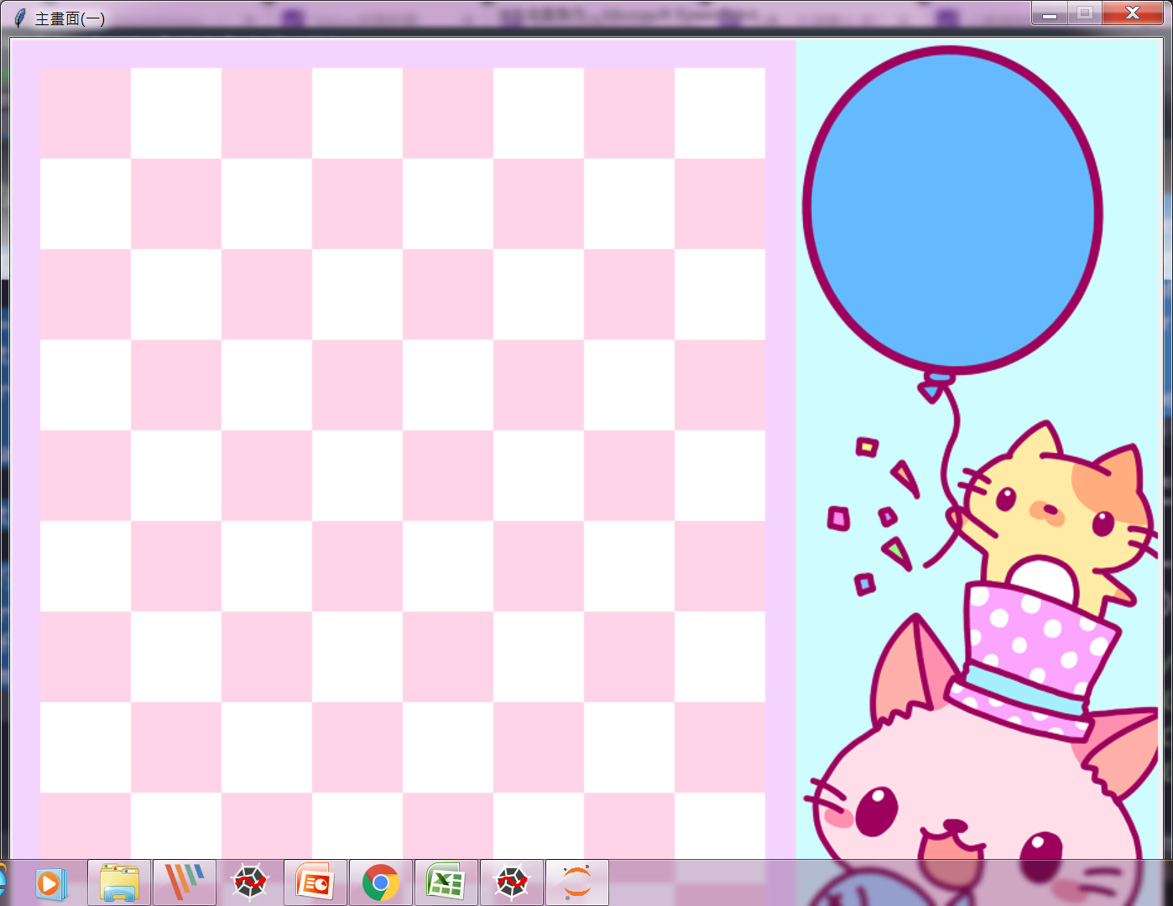
消去遊戲--貓咪俄羅斯方塊--主畫面(一)

Slide 4
主畫面(二)(erase2)
def draw_txt(txt, x, y, siz, col, tg):
fnt = ("Times New Roman", siz, "bold")
cvs.create_text(x+2, y+2, text=txt, fill="black", font=fnt, tag=tg)
cvs.create_text(x, y, text=txt, fill=col, font=fnt, tag=tg)
def game_main():
global index
if index == 0: # 標題的標誌
draw_txt("貓咪貓咪", 312, 240, 100, "violet", "TITLE")
cvs.create_rectangle(168, 384, 456, 456, fill="skyblue", width=0, tag="TITLE")
draw_txt("Easy", 312, 420, 40, "white", "TITLE")
cvs.create_rectangle(168, 528, 456, 600, fill="lightgreen", width=0, tag="TITLE")
draw_txt("Normal", 312, 564, 40, "white", "TITLE")
cvs.create_rectangle(168, 672, 456, 744, fill="orange", width=0, tag="TITLE")
draw_txt("Hard", 312, 708, 40, "white", "TITLE")
index = 1

Slide 5
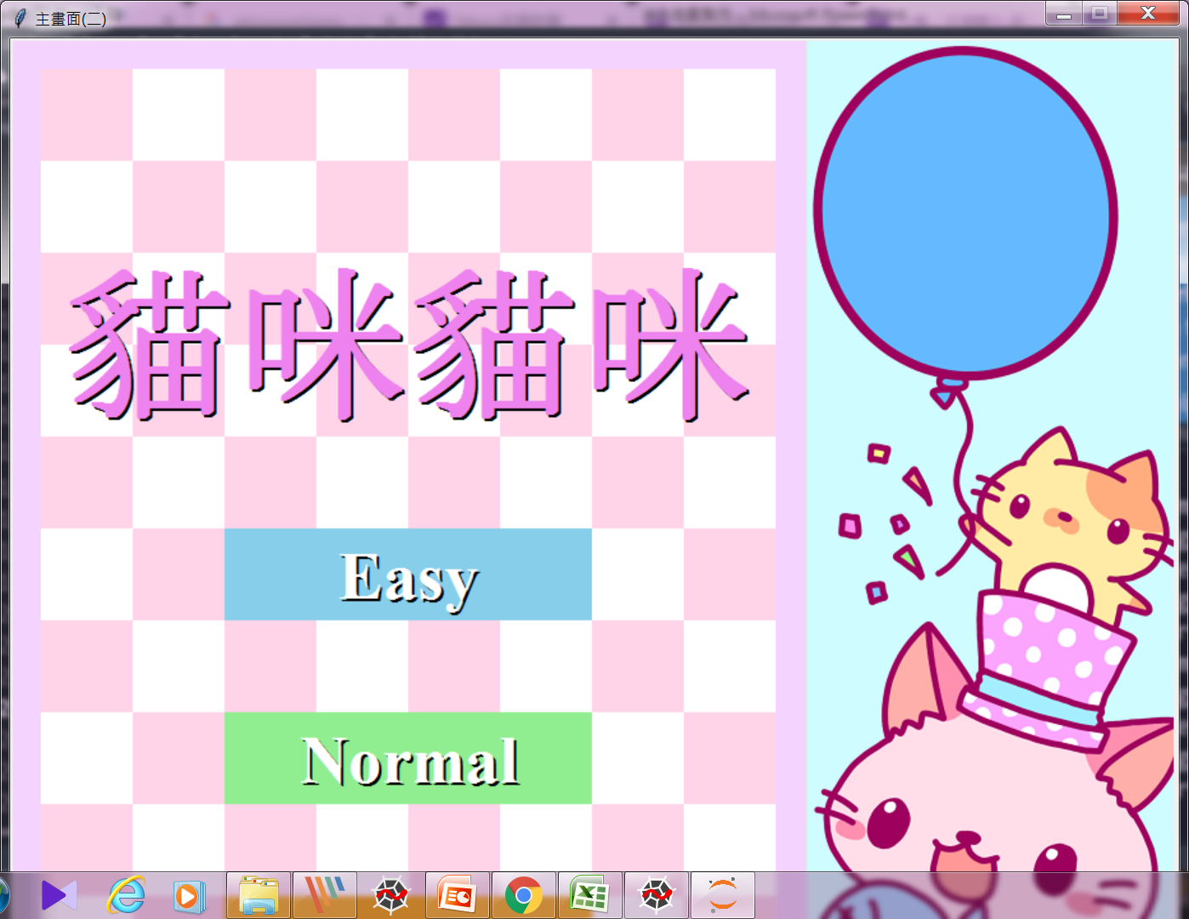
主畫面(二)(erase2)

Slide 6
利用二維列表管理格子(erase3)
#建立圖片串列
img_neko = [
None,
tkinter.PhotoImage(file="./images/neko1.png"),
tkinter.PhotoImage(file="./images/neko2.png"),
tkinter.PhotoImage(file="./images/neko3.png"),
tkinter.PhotoImage(file="./images/neko4.png"),
tkinter.PhotoImage(file="./images/neko5.png"),
tkinter.PhotoImage(file="./images/neko6.png"),
tkinter.PhotoImage(file="./images/neko_niku.png")
]

Slide 7
利用二維列表管理格子
def draw_neko():
for y in range(10):
for x in range(8):
if neko[y][x] > 0:
cvs.create_image(x*72+60, y*72+60, image=img_neko[neko[y][x]])
neko = [
[1, 0, 0, 0, 0, 0, 7, 7],
[0, 2, 0, 0, 0, 0, 7, 7],
[0, 0, 3, 0, 0, 0, 0, 0],
[0, 0, 0, 4, 0, 0, 0, 0],
[0, 0, 0, 0, 5, 0, 0, 0],
[0, 0, 0, 0, 0, 6, 0, 0],
[0, 0, 0, 0, 0, 0, 0, 0],
[0, 0, 0, 0, 0, 0, 0, 0],
[0, 0, 0, 0, 0, 0, 0, 0],
[0, 0, 1, 2, 3, 4, 5, 6]
]

Slide 8
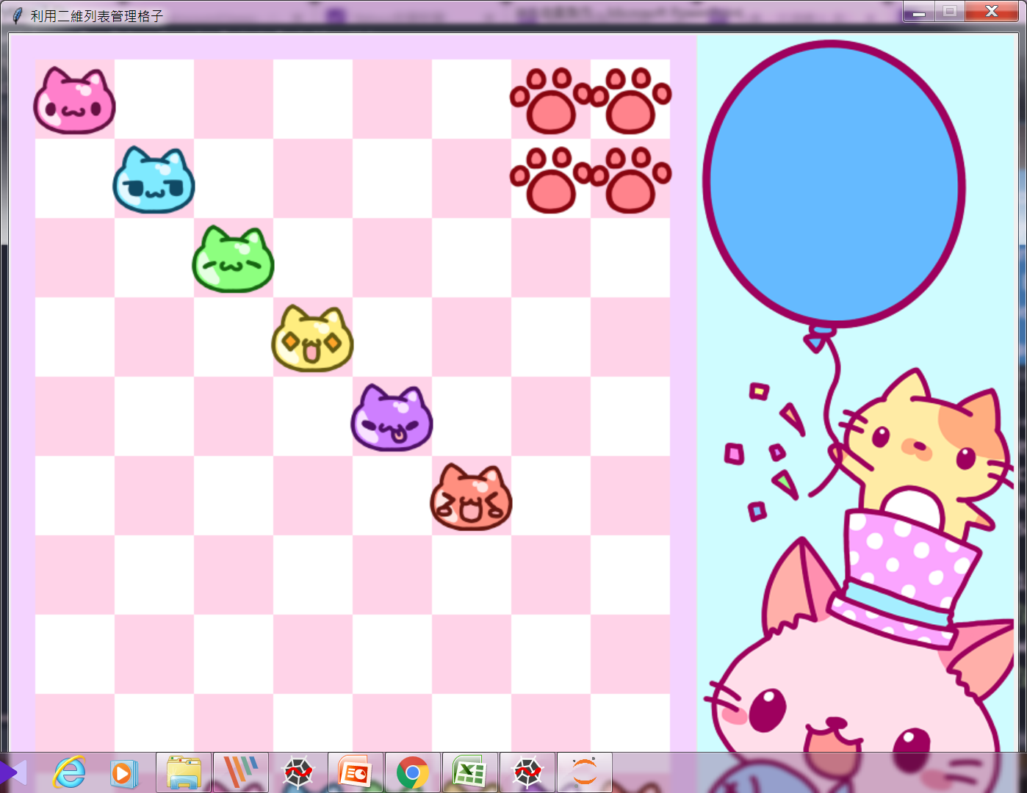
利用二維列表管理格子

Slide 9
畫貓咪(erase3)
def draw_neko():
for y in range(10):
for x in range(8):
if neko[y][x] > 0:
cvs.create_image(x*72+60, y*72+60, image=img_neko[neko[y][x]], tag="NEKO")

Slide 10
貓咪掉落(erase4)
def drop_neko():
for y in range(8, -1, -1):
for x in range(8):
if neko[y][x] != 0 and neko[y+1][x] == 0:
neko[y+1][x] = neko[y][x]
neko[y][x] = 0

Slide 11
偵測鼠標位置並隨機掉落貓咪(erase5)
def mouse_move(e):
global mouse_x, mouse_y
mouse_x = e.x
mouse_y = e.y
def mouse_press(e):
global mouse_c
mouse_c = 1

Slide 12
偵測鼠標位置並隨機掉落貓咪
if 24 <= mouse_x and mouse_x < 24+72*8 and 24 <= mouse_y and mouse_y < 24+72*10:
cursor_x = int((mouse_x-24)/72)
cursor_y = int((mouse_y-24)/72)
if mouse_c == 1:
mouse_c = 0
neko[cursor_y][cursor_x] = random.randint(1, 6)

Slide 13
判斷是否水平連成一線？(erase6)
def yoko_neko():
for y in range(10):
for x in range(1, 7):
if neko[y][x] > 0:
if neko[y][x-1] == neko[y][x] and neko[y][x+1] == neko[y][x]:
neko[y][x-1] = 7
neko[y][x] = 7
neko[y][x+1] = 7

Slide 14
簡化二維串列的創建
neko = []
for i in range(10):
neko.append([0, 0, 0, 0, 0, 0, 0, 0])

Slide 15
判斷垂直、水平、傾斜的方向是否有大於等於3個相同的貓咪(erase7)
#建立一個串列[check]用來檢查與判斷是否連線
neko = []
check = []
for i in range(10):
neko.append([0, 0, 0, 0, 0, 0, 0, 0])
check.append([0, 0, 0, 0, 0, 0, 0, 0])
def check_neko():
for y in range(10):
for x in range(8):
check[y][x] = neko[y][x]

Slide 16
判斷垂直、水平、傾斜的方向是否有大於等於3個相同的貓咪
#判斷是否垂直連線
for y in range(1, 9):
for x in range(8):
if check[y][x] > 0:
if check[y-1][x] == check[y][x] and check[y+1][x] == check[y][x]:
neko[y-1][x] = 7
neko[y][x] = 7
neko[y+1][x] = 7

Slide 17
判斷垂直、水平、傾斜的方向是否有大於等於3個相同的貓咪
#判斷是否水平連線
for y in range(10):
for x in range(1, 7):
if check[y][x] > 0:
if check[y][x-1] == check[y][x] and check[y][x+1] == check[y][x]:
neko[y][x-1] = 7
neko[y][x] = 7
neko[y][x+1] = 7

Slide 18
判斷垂直、水平、傾斜的方向是否有大於等於3個相同的貓咪
#判斷是否對角連線
for y in range(1, 9):
for x in range(1, 7):
if check[y][x] > 0:
if check[y-1][x-1] == check[y][x] and check[y+1][x+1] == check[y][x]:
neko[y-1][x-1] = 7
neko[y][x] = 7
neko[y+1][x+1] = 7
if check[y+1][x-1] == check[y][x] and check[y-1][x+1] == check[y][x]:
neko[y+1][x-1] = 7
neko[y][x] = 7
neko[y-1][x+1] = 7

Slide 19
分數計算與GAME OVER(erase8)
erase8.py elif index == 4: # 消除連成一線的貓咪
sc = sweep_neko()
score = score + sc*10
if sc > 0:
index = 2
else:
if over_neko() == False:
nnext = random.randint(1, 6)
index = 5
else:
index = 6
timer = 0
draw_neko()

Slide 20
加入音效
winsound.Beep（頻率，持續時間）
讓PC 的揚聲器發出提示音。
frequency參數可指定聲音的頻率，單位是赫茲，必須位於37 到32,767 之間。
duration參數則指定了聲音應持續的毫秒數。

Slide 21
作業
請幫這個遊戲配置音效

